Slide 1
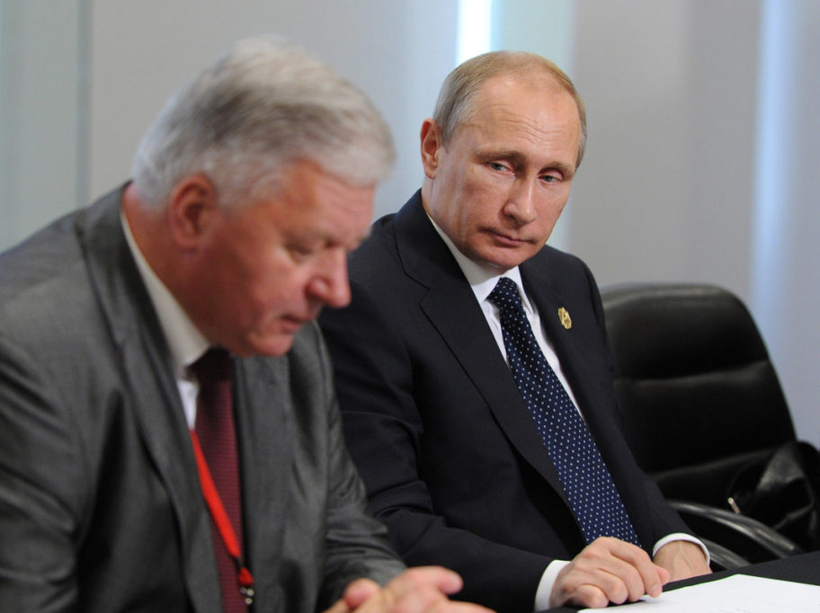
«Профсоюзы по своей сути – базовая общественная структура. Государство – на всех уровнях причём – обязано оказывать содействие профсоюзным организациям в отстаивании трудовых прав граждан».
Президент Российской Федерации В.В. Путин
на X Съезде Федерации независимых профсоюзов России

Slide 2
дополнительные гарантии
при расторжении трудовых договоров с работниками в связи с сокращением численности или штата
норма о длительном отпуске педагогических работников сроком до 1 года
предоставление свободных дней для прохождения диспансеризации работников
Региональное отраслевое соглашение – ключевой документ социального партнёрства
возможность установления при составлении расписания учебных занятий свободных дней от обязательного присутствия в образовательной организации с целью использования их для дополнительного профессионального образования, самообразования, подготовки к занятиям
доплаты работникам – членам Профсоюза, на которых возложены общественно значимые виды деятельности (охрана труда, разработка и согласование нормативных актов, общественный контроль и т.п.)
освобождение педагогического работника от работы в целях реализации права лично присутствовать на заседании аттестационной комиссии при его аттестации с сохранением заработной платы
Новации 2022 года
(Региональное Отраслевое соглашение на 2022-2024 гг., февраль 2022)

Slide 3
! Право прохождения аттестации на высшую квалификационную категорию педагогическим работникам:
- имеющим (имевшим) первую или высшую квалификационную категории по одной из должностей, по другой должности, в том числе в случае, если на высшую квалификационную категорию по другой должности педагогические работники претендуют впервые, не имея по этой должности первой квалификационной категории;
- являющимся гражданами Российской Федерации, имеющим первую или высшую квалификационную категорию, присвоенную на территории бывших республик СССР, независимо от того, что они не проходили на территории Российской Федерации аттестации ни на первую, ни на высшую квалификационную категорию (в случае предоставления результатов профессиональной деятельности, полученных на территории Российской Федерации).
(Дополнения в Региональное Отраслевое соглашение на 2022-2024 гг., июль 2022)
1
Региональное отраслевое соглашение – ключевой документ социального партнёрства
2
Новации 2022 года

Slide 4
Системная работа по совершенствованию системы оплаты труда
МИНИСТЕРСТВО ОБРАЗОВАНИЯ И НАУКИ АЛТАЙСКОГО КРАЯ
июнь 2022
2019-2022
Принятие нового Примерного положения об оплате труда и установление новых повышенных окладов
АЛТАЙСКАЯ КРАЕВАЯ ОРГАНИЗАЦИЯ ОБЩЕРОССИЙСКИЙ ПРОФСОЮЗ ОБРАЗОВАНИЯ
май 2019
Выделение дополнительного финансирования на повышение оплаты труда
декабрь 2018
Разработка Примерного положения об окладной системе оплаты труда, отмена ученико-часа и установление единых минимальных окладов
ноябрь 2018
Поручение Губернатора В.П. Томенко по решению проблемы
С 1 сентября 2019 г. установлены единые минимальные оклады педагогических работников.
С 1 июня 2022 года установлены новые единые повышенные оклады.
Обращение пленума крайкома Профсоюза
к Губернатору Алтайского края о необходимости изменения системы оплаты труда

Slide 5
Наш Профсоюз – это:
Экспертиза проектов законов и нормативных правовых актов
Основные направления правозащитной деятельности профсоюза
Правовое просвещение
Социальное партнерство
Работа по обучению профактива
Досудебная и судебная защита
Контроль за соблюдением трудового законодательства
Правовое обеспечение и консультирование
1276 коллективных договоров в учреждениях образования
3638 рассмотренных за год индивидуальных и коллективных обращений, 91% из которых решены в пользу работников без возбуждения трудового спора
284 выигранных дела в судах и 7,5 млн. рублей, выплаченных людям
229 правовых проверок и контрольно- методических выездов
2467 обследований условий труда силами 56 внештатных технических инспекторов и 746 уполномоченных по охране труда

Slide 6
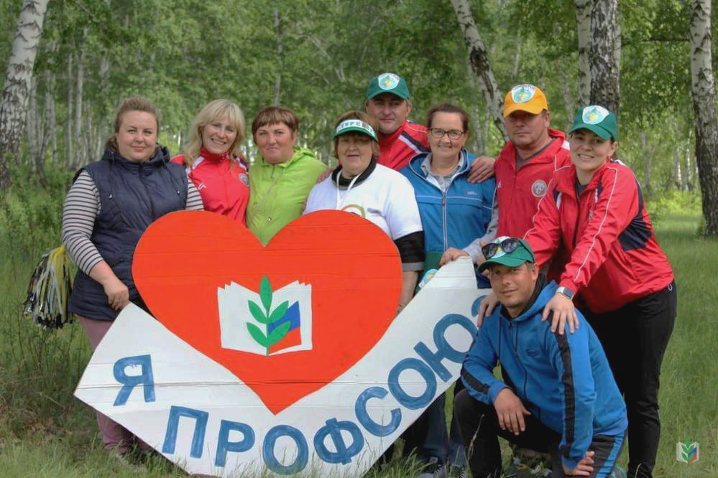
НАШ ПРОФСОЮЗ ЭТО
800 человек, получивших за год беспроцентные ссуды,
50 педагогов, взявших крупные льготные кредиты в профсоюзном КПК под 6% годовых,
10 млн. рублей оказанной материальной помощи;
389 работников и членов их семей, оздоровившихся в санаториях с существенной скидкой;
более 1000 спортивных и культурно-массовых мероприятий;
более 4 тысяч человек, путешествующих по родному краю и за его пределами;
47 краевых мероприятий, поддержанных финансово и организационно (Клуб «Учитель года», «Титовцы», АК СДПО и др.) и все профессиональные конкурсы;
лидер по цифровизации профсоюзного учёта и оказания профподдержки в электронном виде.
реальные дела вместо чаепития

Slide 7
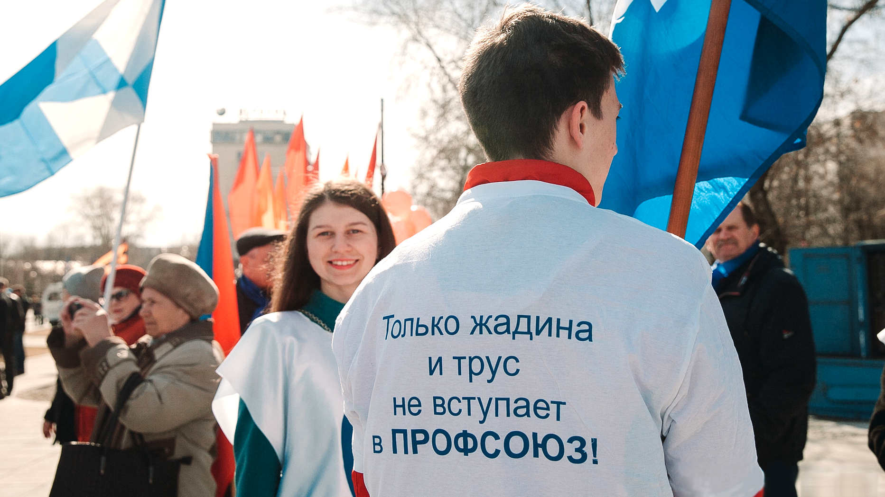
СПАСИБО
за внимание!

